Slide 1
Муниципальное бюджетное дошкольное образовательное учреждение детский сад №33 села Вознесенское Амурского муниципального района Хабаровского края
методическое объединение
по теме
«Взаимодействие с родителями по развитию речи детей дошкольного возраста средствами театрализованной деятельности»
с. Вознесенское, 2025 г.

Slide 2
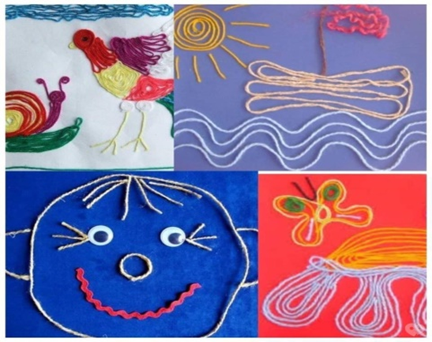
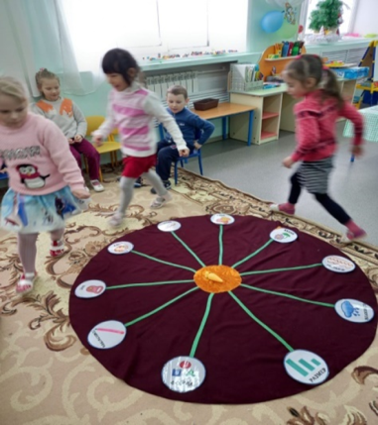
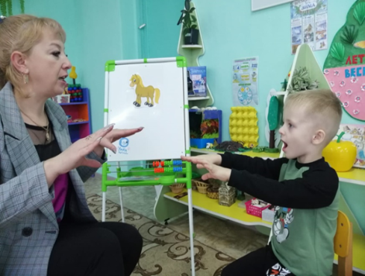
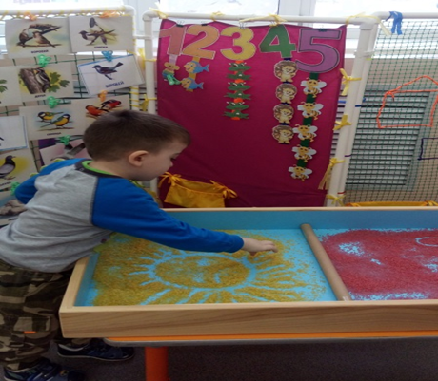
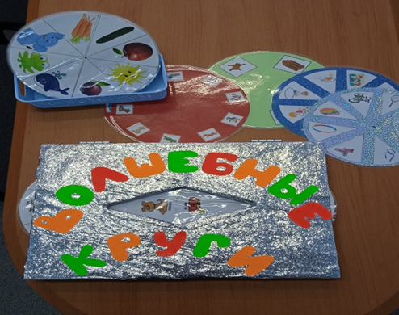
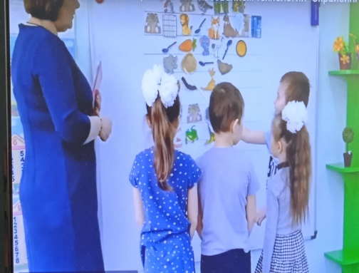
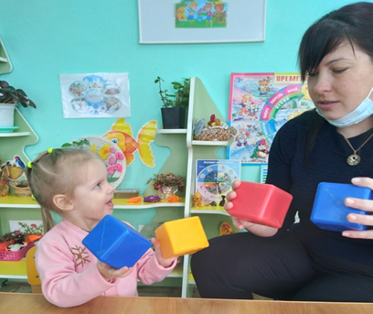
Биоэнергопластика;
Игры и упражнения на запуск речи;
Круги Луллия
«Юнгианская песочница»;
ТРИЗ технология «Карусель»;
Технология «Скрайбинг»;
Технология «Ниткография».
Методика В.В. Воскобовича «Фиолетовый лес»;
Программно-методический комплекс «Мерсибо Плюс» (интерактивные игры и упражнения)
Методика Е.А. Беляк «STEAM – лаборатория»
Здоровьесберегающие технологии;
Нетрадиционные игры на формирование воздушной струи;
Дидактическая игра «Волшебные конверты и кубики»

Slide 3
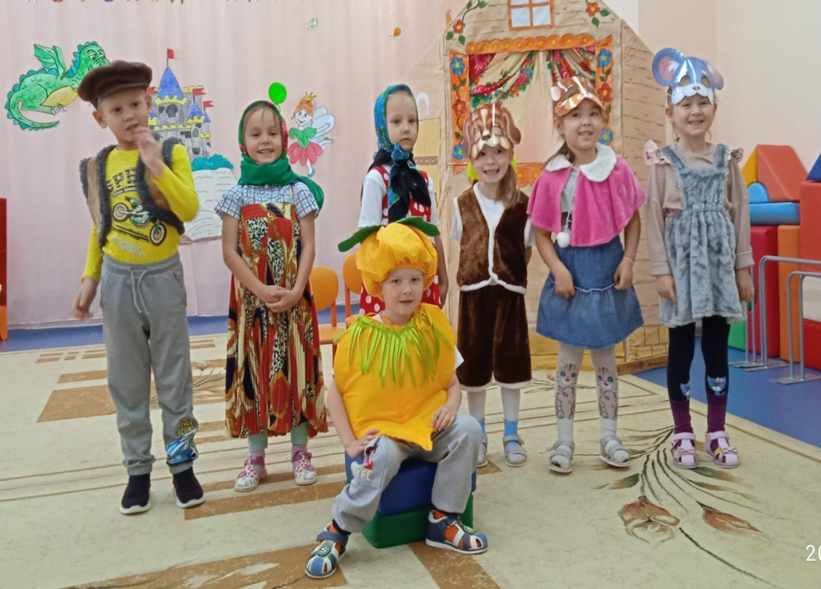
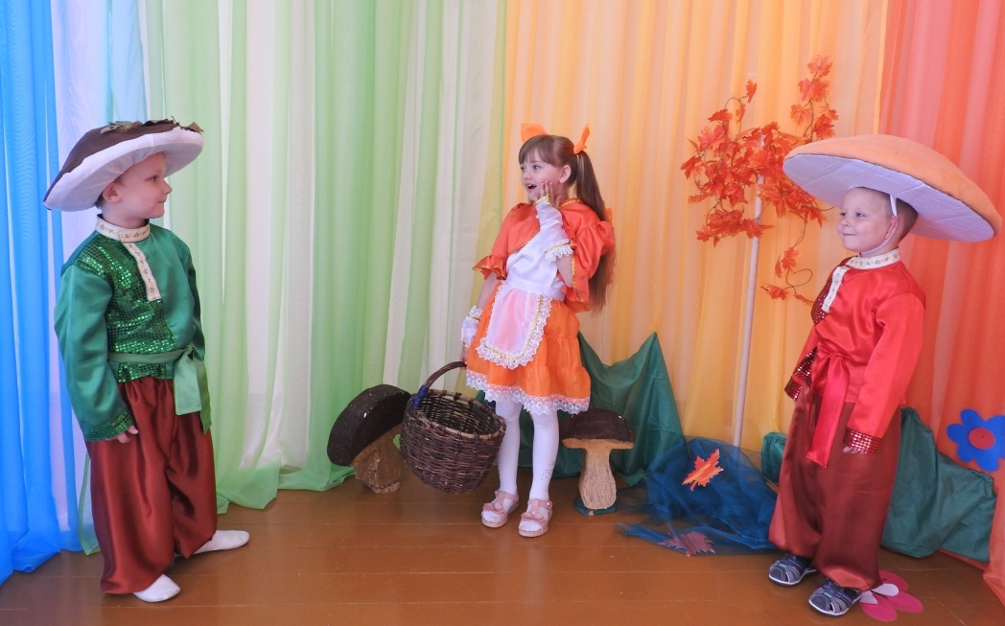
«Театрализованная деятельность, как средство развития речевых и творческих способностей детей дошкольного возраста»
Это прекрасное средство для
интенсивного развития речи детей,
обогащения словаря, развития
мышления, воображения, творческих
способностей.

Slide 4
ЗАДАЧИ :
Решались следующие поставленные задачи.
• развитие речевых способностей дошкольников;
• совершенствование артикуляционного аппарата;
• формирование диалогической речи;
• улучшение усвоения содержания художественного произведения;
• развитие элементов речевого общения: мимики, жестов, пантомимики, интонации, голоса;
• формирование опыта социального поведения;
• стимулировали активную речь.

Slide 5
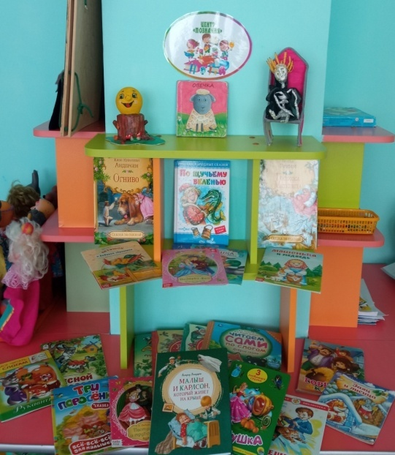
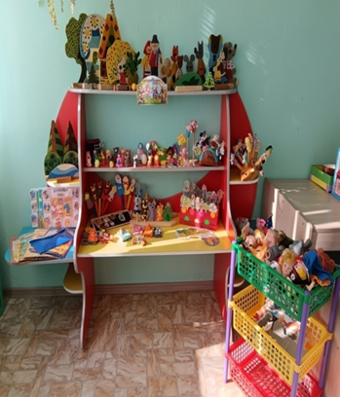
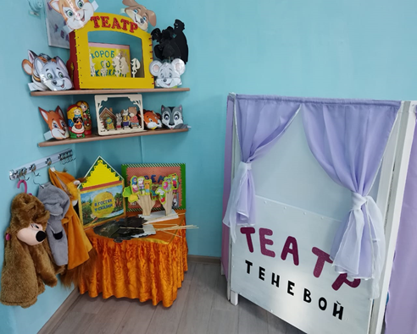
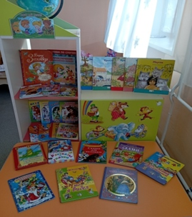
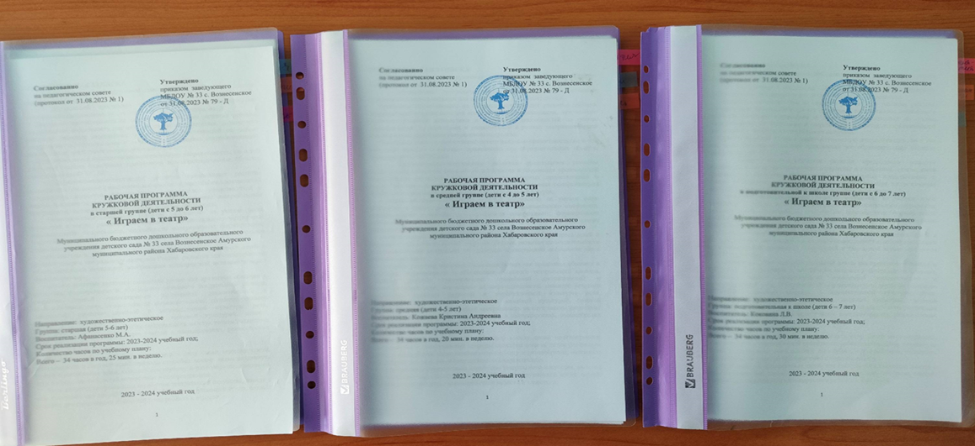
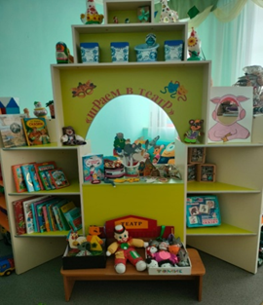
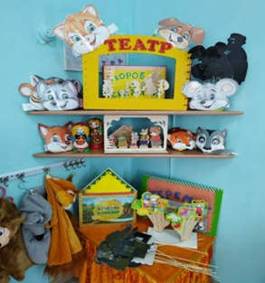
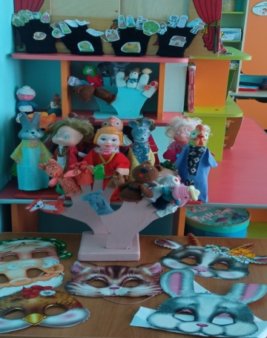

Slide 6
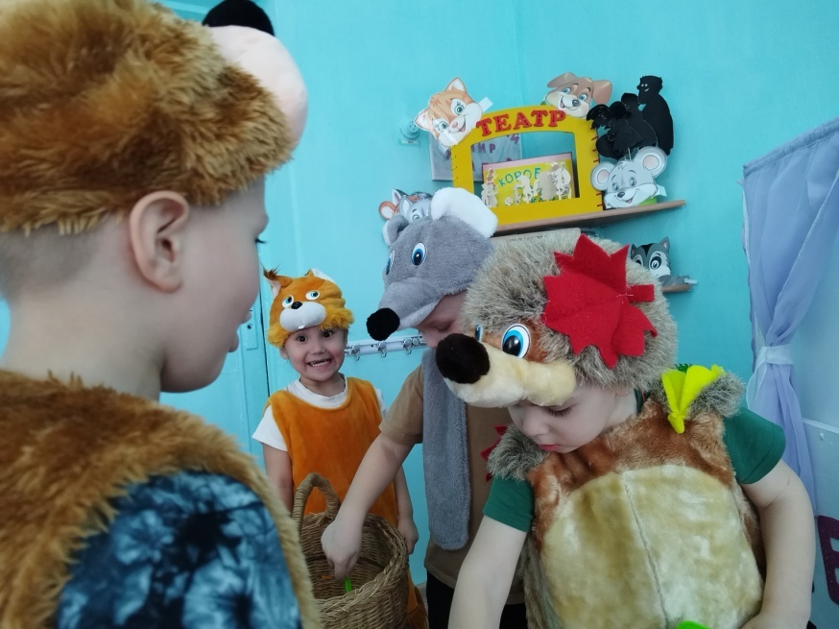
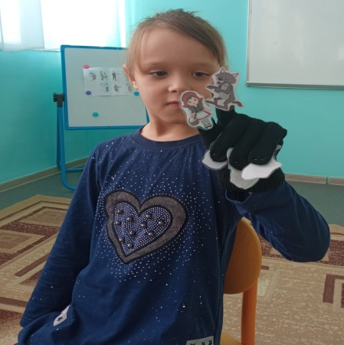
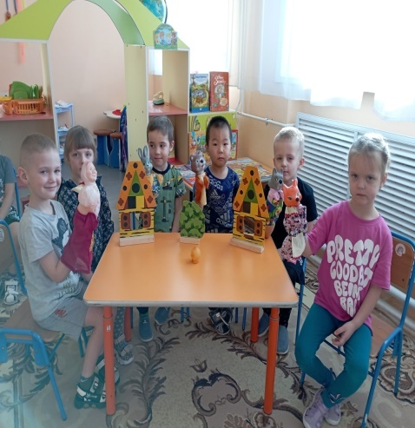
«Взаимодействие с родителями по развитию речи детей дошкольного возраста средствами театрализованной деятельности»

Slide 7
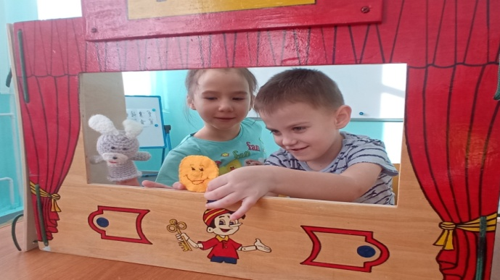
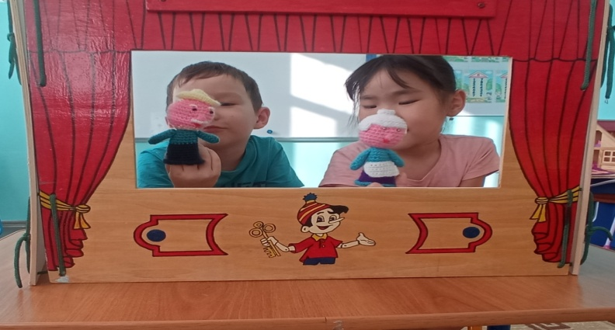
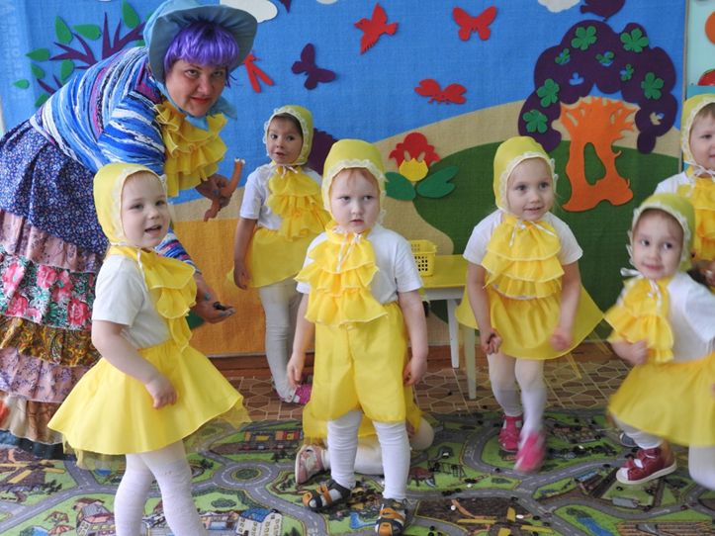
52% из опрошенных родителей ежедневно читают своему ребёнку сказки;
48% разучивают стихи самостоятельно, не по просьбе воспитателя;
Всего 33% играют со своими детьми.

Slide 8
Цель:
Активизировать деятельность педагогов по данному направлению, рассмотреть значимость современной педагогической работы по взаимодействию с семьёй, развитию речи, творческих способностей с использованием театрализованной деятельности в развитии детей дошкольного возраста.

Slide 9
Задачи взаимодействия с родителями по театрализованной деятельности:
- вызвать интерес у детей и родителей к театрализованной деятельности;
- вызвать желание родителей участвовать в жизни ДОУ;
- приобщать родителей к совместной театрализованной деятельности;
- привлечь родителей к созданию условий для театрализованной деятельности;
- педагогическое просвещение родителей по развитию речи через театрализованную деятельность;
- перевести родителей от наблюдения за игровыми действиями к прямому включению в процесс театрализованной деятельности.

Slide 10
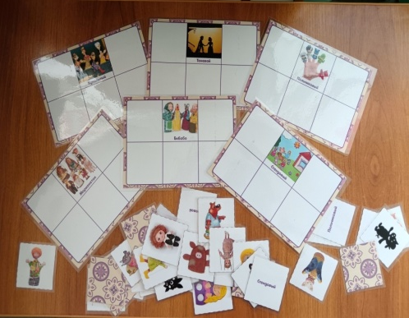
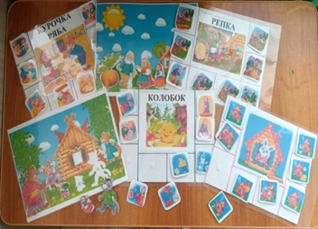

Slide 11
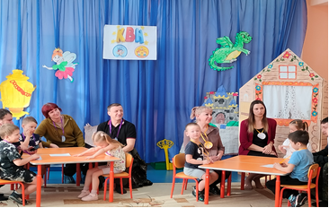
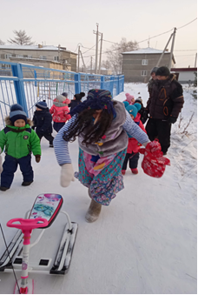
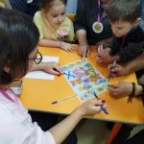
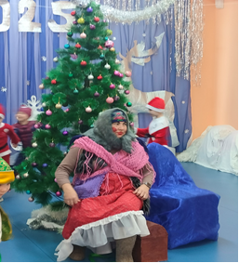
Групповые проекты «Театр и дети»;
Педагогический проект в ДОУ «Читаем вместе»;
Кружковая деятельность с 4 до 7 лет «Играем в театр»;
Проведение совместных мероприятий с родителями (мастер-классы по изготовлению театральных масок…, литературные викторины, КВН, выставки);
Открытые показы занятий и театральных представлений;
Организация посещений Дома Культуры «Радуга» и культурных мероприятий;

Slide 12
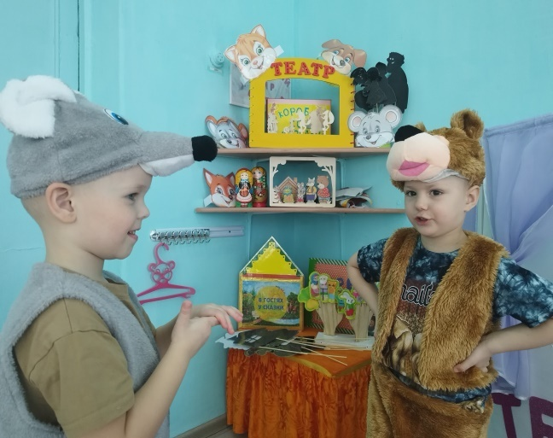
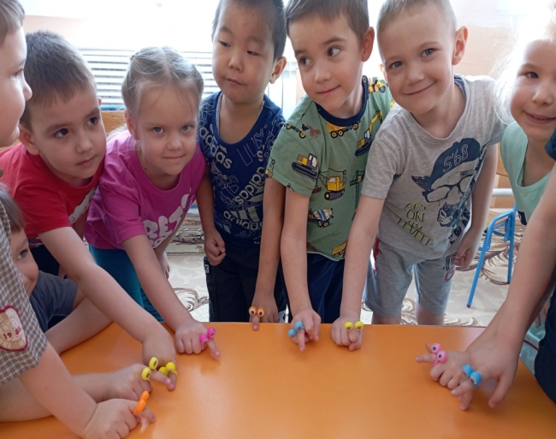
Совместная деятельность воспитателя и детей с учётом интеграции театрализованной деятельности с дошкольниками в старшей группе
«Фантастический портрет»
Воспитатель: Ивочкина Анна Андреевна

Slide 14
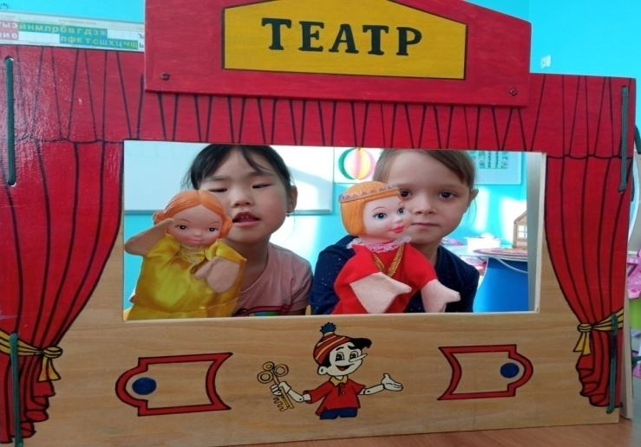
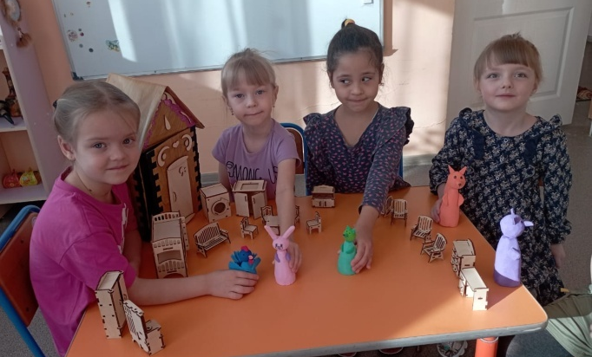
Презентация Лэпбука
«Театр и многое о нём»
Воспитатель: Фонина Валерия Сергеевна

Slide 15
Муниципальное бюджетное дошкольное образовательное учреждение детский сад №33 села Вознесенское Амурского муниципального района Хабаровского края
методическое объединение
по теме
«Взаимодействие с родителями по развитию речи детей дошкольного возраста средствами театрализованной деятельности»
с. Вознесенское, 2024 г

